Slide 1
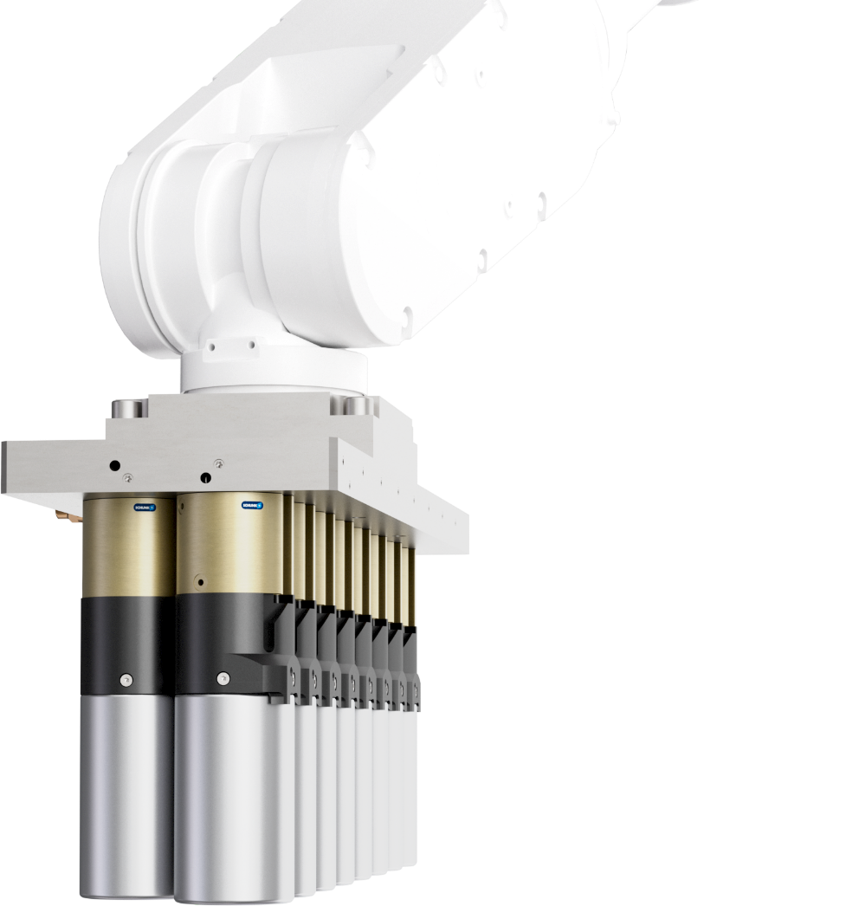
Rundzellengreifer
RCG
für das Handling von Batteriezellen
mit Ø 46 mm

Slide 2
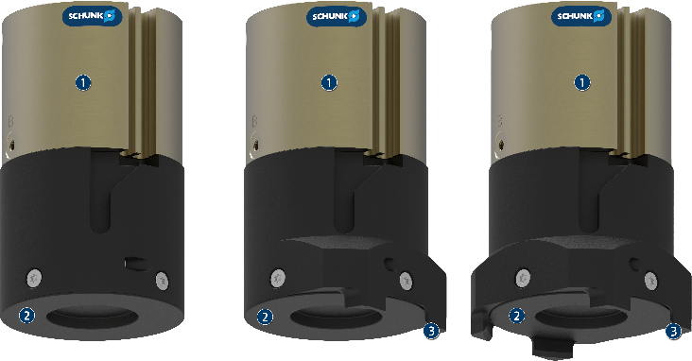
Handhabung von runden Batteriezellen
Rundzellengreifer RCG
Handhabung von einzelnen Rundzellen Ø46 mm in allen gängigen Formaten
Kompakte Außenmaße des Einzelgreifers ermöglichen maximale Packungsdichte der Batteriezellen
Prozesssicherheit durch sensorische Werkstück- und Zustandserkennung sowie Greifkrafterhaltung
Mehrfach-Greifeinheiten können aus einer Kombination mehrerer Rundzellengreifer prozessspezifisch konfiguriert werden
Technische Daten:
  Magnetische Haltekraft ≥70 N
  Greifkrafterhaltung Ja
  Werkstückerkennung Ja
  Kolbenhubabfrage Ja
  Betätigungsart pneumatisch

Slide 3
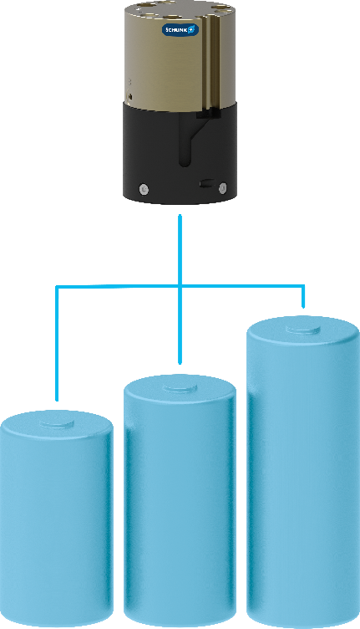

Funktionsbeschreibung
Rundzellengreifer RCG
Pneumatisch gesteuerter Magnetgreifer zur Handhabung von runden Batteriezellen mit Durchmesser 46 mm
RCG 46-0
RCG 46-2
RCG 46-4
Pneumatischer Antrieb mit C-Nut zur Kolbenhubabfrage
Elektrisch entkoppelte Kontaktfläche zum Schutz der geladenen, plan anliegenden Batteriezelle
Die Zentrierungen bei den Versionen -2 und -4 dienen dem Ausgleich von Bereitstellungstoleranzen beim Aufnehmen der Batteriezellen

Slide 4
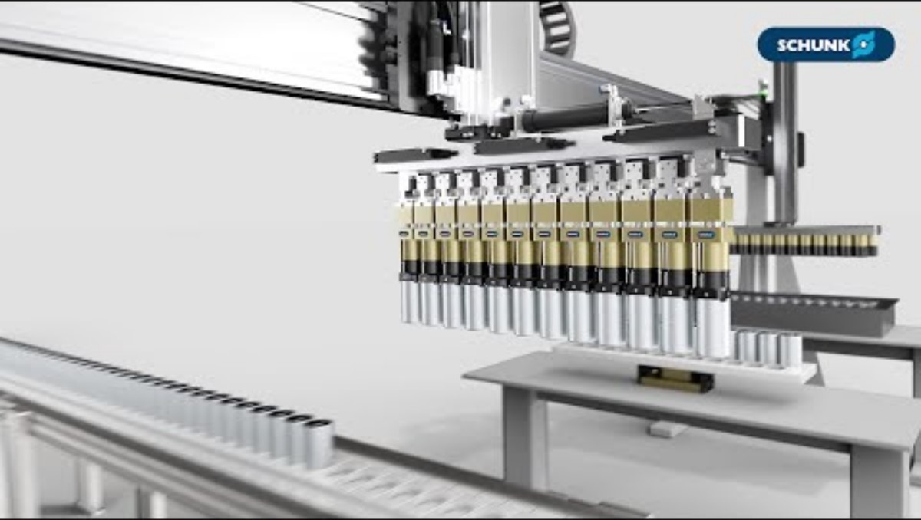
Anwendungsbeispiel:
Von der Batteriezelle zum Batteriepack
Rundzellengreifer RCG
Link zum Video:
https://youtu.be/8hTcyJfyrPs?si

Slide 5
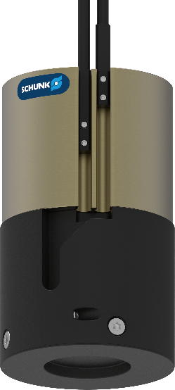
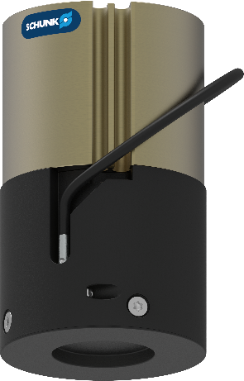
Produktdetails: Sensorik
Rundzellengreifer RCG
Werkstückerkennung über Bauteilanwesenheitskontrolle mit einem induktivem Näherungsschalter
Die Zustandserkennung „Magnet aktiviert“ und „Magnet deaktiviert“ ist über die Kolbenhubabfrage mit Magnetschaltern sichergestellt.

Slide 6
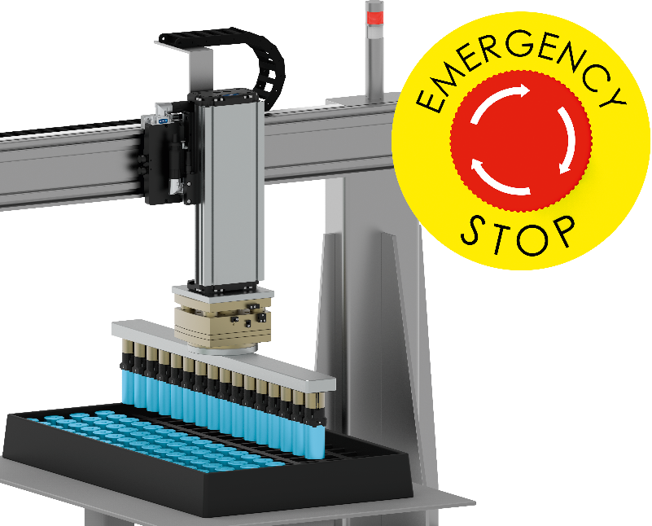
Produktdetails: Greifkrafterhaltung
Rundzellengreifer RCG
Greifkrafterhaltung bei Druckluftausfall ist prinzipbedingt durch den Permanentmagnet gegeben. Die magnetische Haltekraft hält die Batteriezelle sicher, verhindert den Werkstückverlust und sorgt für maximale Prozesssicherheit.

Slide 7
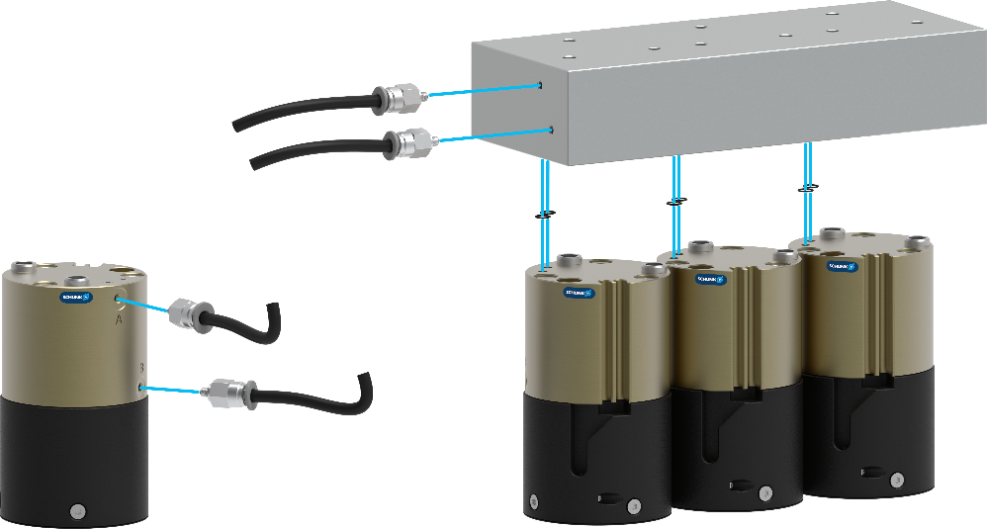
Produktdetails: Energieversorgung
Rundzellengreifer RCG
Pneumatikanschluss: Wahlweise seitliche Hauptluftanschlüsse oder bodenseitige Direktluftanschlüsse für die platzsparende Integration mehrerer Einzelgreifer in ein Greifsystem.
seitliche Hauptluftanschlüsse
A: Magnet aktivieren
B: Magnet deaktivieren
Bodenseitige Direktluftanschlüsse
für störkonturfreie Ansteuerung
a: Magnet aktivieren
b: Magnet deaktivieren

Slide 8
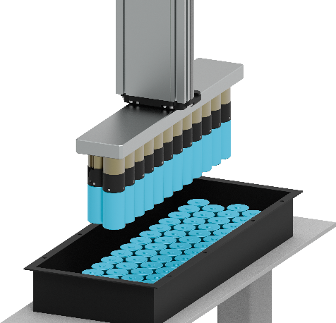
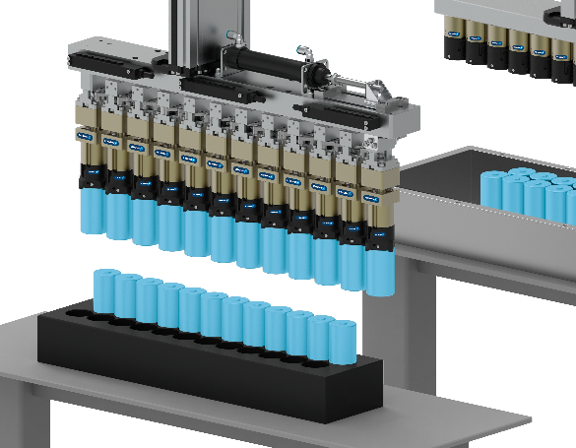
Beispiele für Greifeinheiten
Rundzellengreifer RCG
Der Rundzellengreifer RCG lässt sich als individuelle Mehrfachgreifeinheit aufbauen, um abhängig von der Applikation die spezifischen Zellabstände zu realisieren. Ganz egal ob 1, 2, … oder auch mehrere Hundert Einzelgreifer.
Raffeinheiten bieten zusätzlich die Möglichkeit den Abstand mehrerer Batteriezellen während dem Pick-and Place-Vorgang zu verändern. Die Anzahl der zu greifenden Zellen sowie die Zellabstände werden dabei individuell auf die Applikation angepasst.

Slide 9
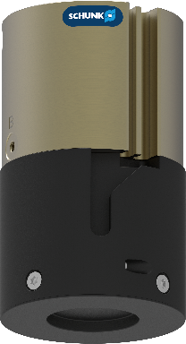
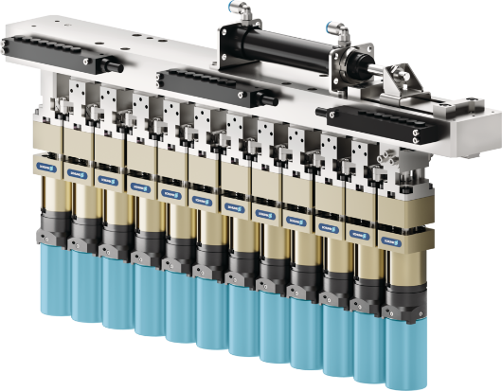
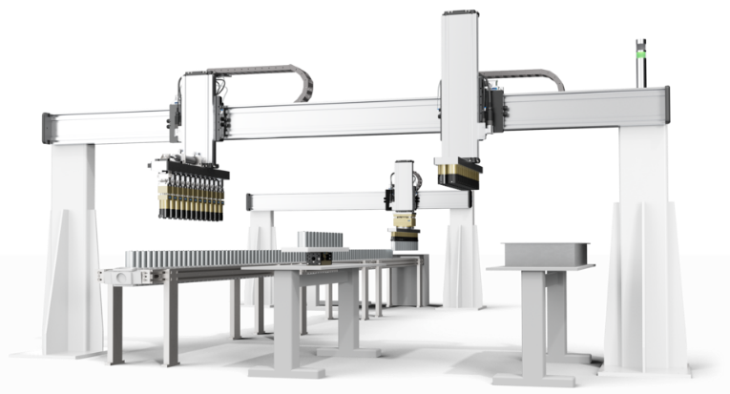
Interesse geweckt?
Rundzellengreifer RCG
SCHUNK bietet Ihnen die Komplettlösung, egal ob als Einzelkomponente oder Gesamtsystem.
Nennen Sie uns die Applikation, die Sie automatisieren möchten. Unsere Applikationsexperten finden mit Ihnen gemeinsam das Richtige.​ Kontaktieren Sie uns für einen unverbindlichen Beratungstermin unter
​e-mobility@de.schunk.com

